Slide 1

Введение в OpenCL

Slide 2
Open Compute Language
Свободный API позволяющий писать параллельный код под различные платформы:
GPU любых производителей
Многоядерные CPU любых производителей
MIC
DSP/etc
Один код для разного типа устройств
Использует все ресурсы гетерогенных систем

Slide 3
Open Compute Language
Стандарт разработан группой Khronos Compute
Создан при поддержке Intel, AMD/ATI, Nvidia и Apple
Единый интерфейс для работы с параллельными архитектурами
Свободно распространяемый, бесплатный, кросс-платформенный фреймворк

Slide 4
Open Compute Language
Область применения – от смартфона до суперкомпьютера
Ускорение «тяжелых» задач на любой параллельной платформе
Поддержка Embedded-систем
Использование в системах дополненной реальности
Параллельное программирование в авиации, автомобилях, etc.

Slide 5

Вендоры

Slide 6
Установка: OSX
OpenCL работает из коробки
Компиляция с ключом
-framework OpenCL -DAPPLE

Slide 7
Установка AMD GPU: Ubuntu
Установить пакеты
sudo apt-get install build-essential linux-headers-generic debhelper dh-modaliases execstack dkms lib32gcc1 libc6-i386 opencl-headers
Скачать драйвера amd.com/drivers
Создать установщик
sudo sh fglrx*.run --buildpkg Ubuntu/precise

Slide 8
Установка AMD GPU: Ubuntu
Установить драйвера
sudo dpkg –i fglrx*.deb
Обновить хorg.conf
sudo amdconfig --initial --adapter=all
Перезагрузка
Проверка – запуск fglrxinfo

Slide 9
Установка AMD СPU: Ubuntu
Скачать AMD APP SDK
Распаковать архив
Установка
sudo ./Install*.sh
Создать линки
sudo ln –s /opt/AMDAPP/lib/x86_64/* /usr/local/lib
sudo ln –s /opt/AMDAPP/include/* /usr/local/include
Обновить пути линковки
sudo ldconfig
Перезагрузка и запуск команды clinfo

Slide 10
Установка Intel СPU: Ubuntu
Скачать Intel® SDK for OpenCL™ Applications
Распаковать архив
Установить пакеты
sudo apt-get install rpm alien libnuma1
Установка через alien
sudo alien –i *base*.rpm *intel-cpu*.rpm *devel*.rpm
Скопировать ICD в папку
sudo cp /opt/intel/<version>/etc/intel64.icd /etc/OpenCL/vendors/

Slide 11
Установка Nvidia GPU: Ubuntu
Внести открытый драйвер в черный список
sudo vim /etc/modprobe.d/blacklist.conf
blacklist nouveau
Установить пакеты
sudo apt-get install build-essential linux-header-generic opencl-headers
Скачать новый драйвер Nvidia
Распаковать архив

Slide 12
Установка Nvidia GPU: Ubuntu
В виртуальном терминале остановить оконный менеджер
sudo service lightdm stop
Дать скрипту права на запуск и запустить
chmod +x *.run
sudo ./*.run
Предустановочный тест может не пройти
Ответить yes для DKMS, 32-bit GL libraries и на обновление X-config
Перезагрузка

Slide 13
OpenCL Nvidia CUDA
Nvidia CUDA содержит реализацию OpenCL
Компиляция gcc с ключами:
–I/путь к CUDA/include
–L/путь к CUDA/lib64
-lOpenCL

Slide 14
Список устройств OpenCL
Пример: опрос всех доступных OpenCL устройств
Сначала определяем доступные платформы OpenCL
Затем определяем доступные устройства под эти платформы

Slide 15
Модель OpenCL
Модель основана на концепциях хоста(host) и устройств OpenCL (OpenCL Device)
Хост всегда один, устройств OpenCL может быть несколько
Устройство OpenCL состоит из одного или нескольких вычислительных узлов (Compute Unit, CU)

Slide 16
Модель OpenCL
Каждый из вычислительных узлов состоит из обрабатывающих элементов (Processing Element, PE)
Память делится на память хоста и память устройства

Slide 17
Модель OpenCL
…
…
…
Processing unit
…
…
…
…
…
Host
…
…
…
…
…
…
…
OpenCL device
Compute unit

Slide 18
Модель OpenCL
СPU
Рассматриваются как одно устройство OpenCL
Один CU на ядро
Один PE на CU
CPU является собственным хостом
GPU
Каждый GPU – отдельное устройство OpenCL
Возможно одновременное использование всех CPU и GPU через OpenCL

Slide 19
Исполнение OpenCL
Ядро
Базовая единица исполняемого кода
Запускается на устройствах OpenCL
Параллелизм по данным и по заданиям
Хост код
Исполняется на хосте
Отправляет ядра на исполнение устройствам OpenCL

Slide 20
Исполнение OpenCL
Ядро выполняется на сетке вычислений (Computation Domain) размерности n
n = 1, 2, 3
Каждый элемент сетки называется рабочий элемент (work-item)
Сетка определяет общее число запущенных элементов – глобальные измерения
Каждый рабочий элемент исполняет одно и то же ядро

Slide 21
Исполнение OpenCL
Рабочие элементы объединены в рабочие группы (work-group)
Локальные измерения определяют размерность рабочих групп
Все элементы одной группы выполняются на одном и том же CU
Общая разделяемая память и синхронизация между элементами в одной группе
Размер группы определяется пользователем или может быть задан автоматически

Slide 22
Исполнение OpenCL
Work-item
Work-group
Глобальный размер: 8×8
Локальный размер: 4×4
Синхронизация

Slide 23
Исполнение OpenCL
Задача должна обладать «размерностью» –например, вычислить значение функции в каждой точке некоего куба
Ядро запускается на 1,2,3-мерных сетках
В каждом измерении мы определяем глобальный размер задачи
Каждая точка исходной задачи обрабатывается своим рабочим элементом

Slide 24
Контекст OpenCL
Контекст создается на хосте для управления ресурсами OpenCL
Окружение в котором происходит исполнение ядер, синхронизация, управление памятью

Slide 25
Контекст OpenCL
Контекст включает в себя
Устройства – одно или несколько устройств OpenCL
Программные объекты – исходный или бинарный код реализующий ядра
Ядра – специальные функции для запуска на устройствах OpenCL
Объекты памяти – указатель (handle) на регион глобальной памяти устройства

Slide 26
Очередь OpenCL
Все команды устройству OpenCL от контекста поступают через очередь команд
Очередь принимает
Команды на запуск ядер
Операции передачи данных между хостом и устройством
Команды синхронизации
Каждая очередь команд соответствует отдельному устройству OpenCL

Slide 27
Модель памяти
Память хоста – RAM
Глобальная память – доступ на чтение/запись рабочим элементам и хосту
Константная память – доступ на чтение/запись хосту, элементам на чтение
Локальная память – доступ на чтение/запись элементам одной группы
Частная память – доступна одному элементу

Slide 28
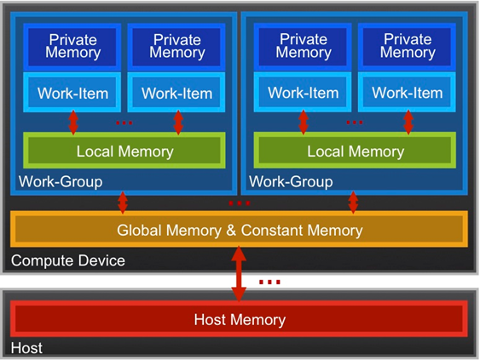
Модель памяти

Slide 29
OpenCL vs Nvidia CUDA
OpenCL | Nvidia CUDA
Хост | Хост
Compute Unit | Stream Multiproccesor
Processing Element | Stream Processor
Глобальная память | Глобальная память
Константная память | Константная память
Локальная память | Разделяемая память
Частная память | Регистры

Slide 30
Приложение на OpenCL
Любое приложение OpenCL состоит из
Кода хоста
Кода ядер
Код хоста
Создает окружение для программы OpenCL
Создает ядра и управляет ими
Код ядра
Выполнение параллельного алгоритма множеством элементов

Slide 31
Приложение на OpenCL
Основные шаги кода на хосте
Определяет платформу – устройства, контексты и очереди
Создает программу – динамическую библиотеку ядра
Определяет параметры ядра
Отправляет ядро на исполнение и занимается передачей данных
Завершает работу и очищает память

Slide 32
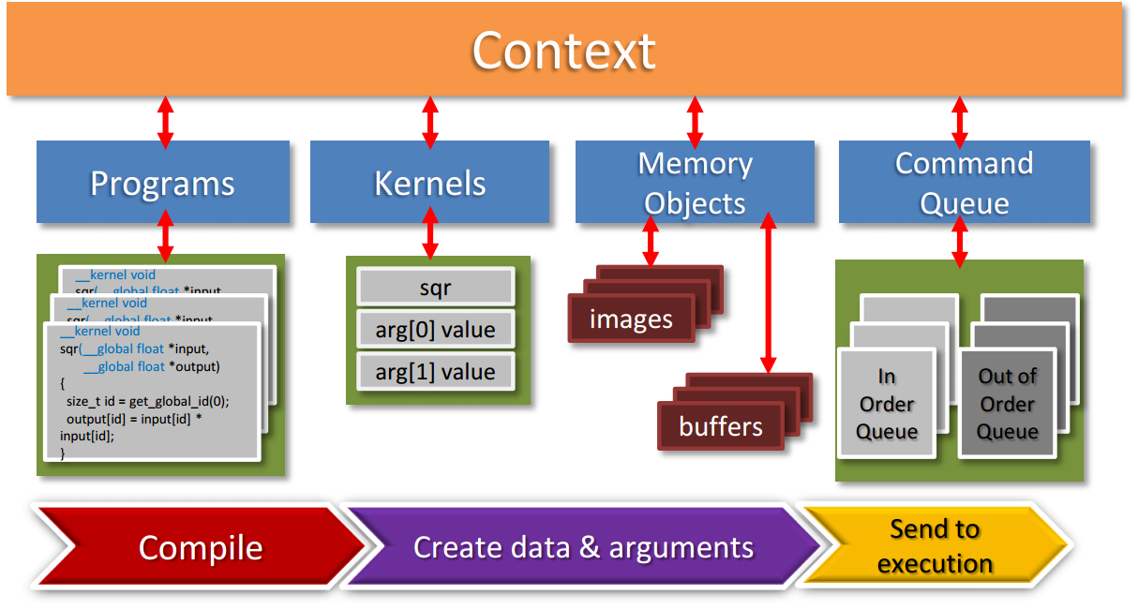
Приложение на OpenCL

Slide 33
Платформа
Получить первую доступную платформу OpenCL
cl_platform_id platforms;
cl_uint num_platforms;
cl_int err = clGetPlatfromIDs(
1,//количество записываемых платформ
&platforms,//список найденных OpenCL платформ
&num_platforms//число доступных OpenCL платформ
);

Slide 34
Платформа
Задействовать первый доступный GPU в данной платформе
cl_device_id device_id;
cl_uint num_of_devices;
err = clGetDeviceIDs(
platforms, //номер платформы из clGetPlatformIDs
CL_DEVICE_TYPE_GPU, //тип устройства
1, //количество устройств добавляемых в список device_id
&device_id, //список устройств
&num_of_devices //количество найденных устройств
);

Slide 35
Платформа
cl_device_type | Описание
CL_DEVICE_TYPE_CPU | Устройство OpenCL которое является хостом
CL_DEVICE_TYPE_GPU | Совместимые GPU
CL_DEVICE_TYPE_ACCELERATOR | Ускоритель вычислений на PCI-E шине (например IBM CELL Blade)
CL_DEVICE_TYPE_DEFAULT | Системное устройство OpenCL по умолчанию
CL_DEVICE_TYPE_ALL | Все доступные в системе устройства OpenCL

Slide 36
Платформа: контекст
Создать простой контекст для одного устройства
cl_context context;
context = clCreateContext(
platform_id, // номер платформы из clGetPlatformIDs
1, // количество устройств в списке device_id
&device_id, // массив устройств
NULL, // указатель на функцию обработки ошибок
NULL, // аргументы функции обработки ошибок
&err // код ошибки
);

Slide 37
Платформа: очередь
Создать очередь команд ассоциированную с конкретным устройством
cl_command_queue command_queue;
command_queue = clCreateCommandQueue(
context, // контекст OpenCL
device_id, // устройство ассоциированное с контекстом
0, // свойства
&err // код ошибки
);

Slide 38
Программный объект
Программный объект (program object) объединяет
Исходный или бинарный код программы
Последний успешно собранный исполняемый файл
Список устройств для которых собирался исполняемый файл
Опции и лог сборки
Компиляция происходит на этапе выполнения

Slide 39
Программный объект
Создать программный объект из исходников
const char *ProgramSource =
"__kernel void hello(__global float *in, __global float *out){\n"\
" size_t id = get_global_id(0);\n"\
" out[id] = in[id] * in[id];\n"\
"}\n";
cl_program program;
program = clCreateProgramWithSource(
context, // контекст
1, // количество строк в следующем параметре
(const char **) &ProgramSource, // массив строк
NULL, // длина каждой строки или нуль-терминированная строка
&err // код ошибки);

Slide 40
Сборка программы
Компиляция и линковка программного объекта
Подобие «динамической библиотеки» из которой потом вызываются нужные функции-ядра
err = clBuildProgram(
program, // программный объект
0, // количество устройств в списке устройств
NULL, // список устройств – NULL значит для всех устройств
NULL, // опции сборки
NULL, // функция обратного вызова после компиляции
NULL // аргументы для функция обратного вызова
);

Slide 41
Объект памяти
Буфер
С-подобный массив, линейная последовательность байтов
Доступны ядрам через указатели
Изображение
Задает двух- и трехмерные регионы памяти
Доступны на чтение/запись только при помощи специальных функций
Применяются при совместной работе с графическими API

Slide 42
Объект памяти
Объекты памяти создаются с хоста при помощи специальных функций
cl_mem input;
input = clCreateBuffer(
context,//контекст
CL_MEM_READ_WRITE//флаг задающий тип использования буфера
sizeof(type) * DATA_SIZE, // размер данных
inputsrc,//указатель на память хоста откуда копировать данные
&err // код ошибки);

Slide 43
Объект памяти
Запись данных в буфер на устройстве из памяти хоста
err = clEnqueueWriteBuffer(
command_queue, // очередь
input, // указатель на буфер, куда производится запись
CL_TRUE, // задает блокирующую запись
0, // отступ в байтах в записываемом буфере
sizeof(float) *DATA_SIZE, // размер считываемых данных
host_ptr,//указатель на память хоста откуда копируются данные
NULL, //количество событий в списке событий
NULL, //события, которые надо завершить до копирования
NULL //объект события, который нужно вернуть при завершении);

Slide 44
Объект памяти
Запись данных из буфера на устройстве в память хоста
err = clEnqueueReadBuffer(
command_queue, // очередь
input, //указатель на буфер, куда производится запись
CL_TRUE, //задает блокирующую запись
0, //отступ в байтах в записываемом буфере
sizeof(float) *DATA_SIZE, // размер считываемых данных
host_ptr, //указатель на память хоста, куда копируются данные
NULL, //количество событий в списке событий
NULL, //события, которые надо завершить до копирования
NULL //объект события, который нужно вернуть при завершении);

Slide 45
Объект ядра
Объект ядра – инкапсулирует указанную функцию-ядро вместе с аргументами
Объект ядра посылается через очередь на исполнение
cl_kernel kernel;
kernel = clCreateKernel(
program, // программный объект
"hello", // имя ядра объявленного со спецификатором __kernel
&err // код ошибки);

Slide 46
Объект ядра
Требуется присоединить к объекту ядра все аргументы соответствующей __kernel-функции
Аргументы в функции-ядре должны объявляться со спецификаторами __global или __constant
err = clSetKernelArg(
kernel, // объект ядра
0, // индекс аргумента
sizeof(cl_mem), // размер аргумента
&input_data // указатель на данные аргумента);

Slide 47
Постановка в очередь
Объект ядра необходимо поставить в очередь на выполнение
err = clEnqueueNDRangeKernel(
command_queue, // очередь
kernel, // объект ядра
1, // количество измерений задачи
NULL, // зарезервированный параметр, д.б. NULL
&global, // количество рабочих элементов
&loсal, // количество рабочих групп
NULL, // количество событий в списке событий
NULL, // события, которые надо завершить до копирования
NULL // объект, который нужно вернуть при завершении);

Slide 48
Очистка данных
После завершения необходимо освободить память и уничтожить объекты
clReleaseMemObject(input);
clReleaseMemObject(output);
clReleaseProgram(program);
clReleaseKernel(kernel);
clReleaseCommandQueue(command_queue);
clReleaseContext(context);

Slide 49
Hello, world на OpenCL
Пример: вычисление квадратов элементов вектора
Замеряется общее время выполнения с учетом создания всех контекстов

Slide 50

Задание на практику
Вычисление SAXPY на OpenCL
Редукция на OpenCL

